Slide 1




CƠ QUAN
TUẦN HOÀN

Slide 2



Slide 3

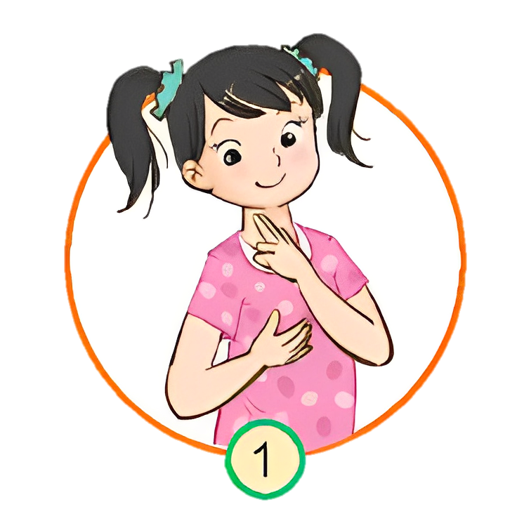
Hãy đặt bàn tay lên ngực hoặc lên cổ và ấn nhẹ, em cảm nhận thấy gì?
Notes:
Để biết bộ phận nào đang đập thình thịch ở bên ngực trái, ở cổ, chúng ta sẽ tìm hiểu qua bài :Cơ quan tuần hoàn

Slide 4


Slide 5
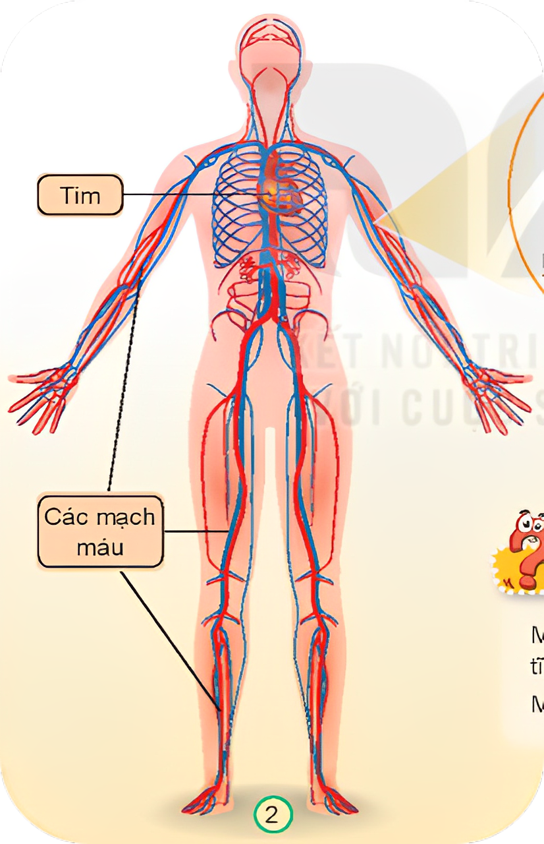
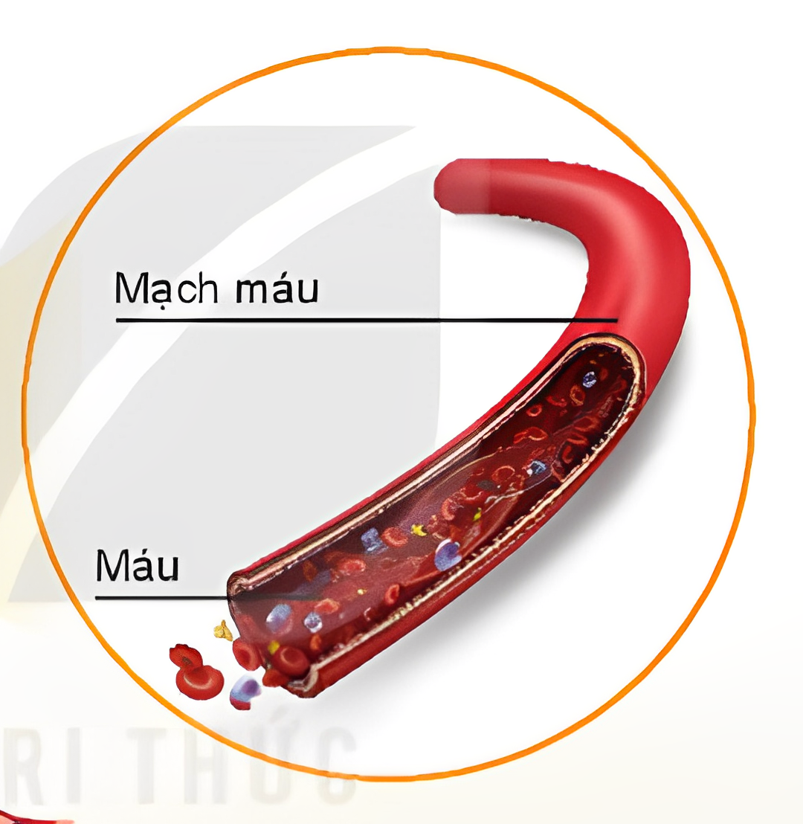

1. Quan sát hình, chỉ và nói tên các bộ phận chính của cơ quan tuần hoàn.
Sơ đồ cơ quan tuần hoàn
Notes:
Cơ quan tuần hoàn gồm: tim và các mạch máu. Các mạch máu tạo thành hệ mạch kín trong cơ thể người bao gồm: động mạch, tĩnh mạch và mao mạch. Máu lưu thông trong các mạch máu, là một chất lỏng màu đỏ.

Slide 6

Em
Mạch máu bao gồm động mạch, tĩnh mạch và mao mạch.
Máu lưu thông trong các mạch máu.
có
biết

Slide 7
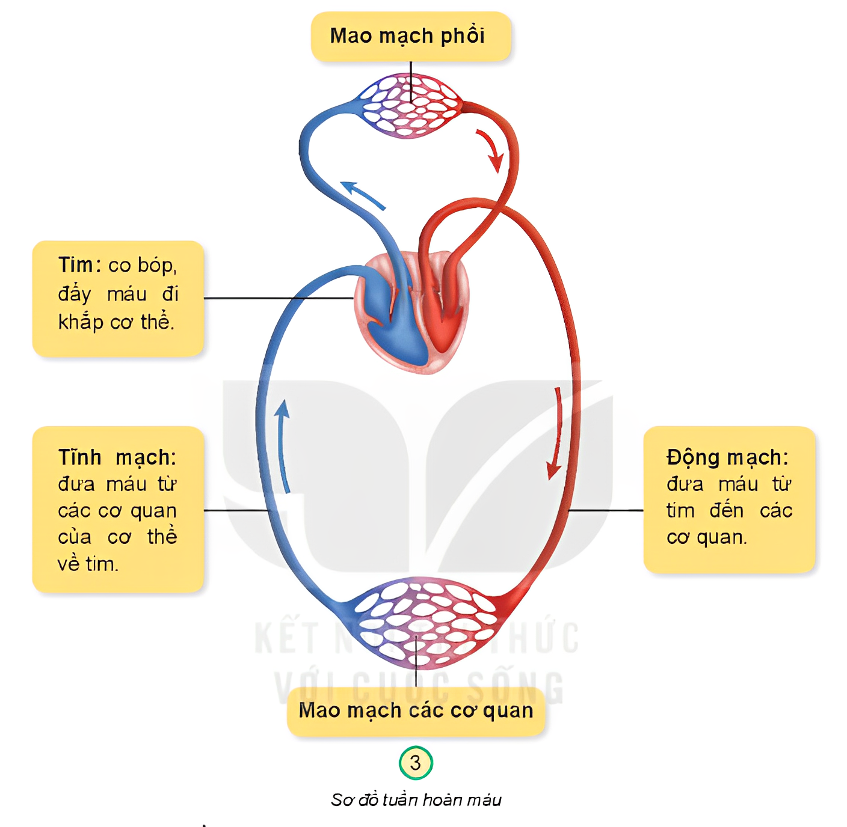
2. Quan sát hình 3 và cho biết chức năng một số bộ phận của cơ quan tuần hoàn.
Sơ đồ tuần hoàn
máu

Slide 8

Nếu tim ngừng đập cơ thể sẽ thế nào?
Chỉ vào động mạch, tĩnh mạch và mao mạch trên sơ đồ.
Notes:
Đọc các thông tin về các bộ phận chính của CQTH.

Slide 9

Tim là bộ phận vô cùng quan trọng trong cơ quan tuần hoàn. Tim đập liên tục khoảng 100 000 lần mỗi ngày.
Mỗi nhịp đập của tim, máu được vận chuyển để cung cấp khí ô-xi và các chất dinh dưỡng cho cơ thể, đồng thời thu nhận khí các-bô-níc và các chất thải từ các cơ quan của cơ thể.

Slide 10
Vòng tuần hoàn lớn: Đưa máu chứa nhiều ô-xi và chất dinh dưỡng đi nuôi các cơ quan của cơ thể, đồng thời nhận khí các-bô-níc và chất thải của các cơ quan rồi trở về tim.
Vòng tuần hoàn nhỏ: đưa máu từ tim đến phổi lấy khí ô-xi và thải khí các-bô-níc rồi trở về tim.
Notes:
GV chỉ vòng tuần hoàn lớn và vòng tuần hoàn nhỏ cho HS quan sát.

Slide 11
3. Cơ quan tuần hoàn có chức năng gì?
Cơ quan tuần hoàn có chức năng vận chuyển máu đi khắp cơ thể.

Slide 12


Slide 13
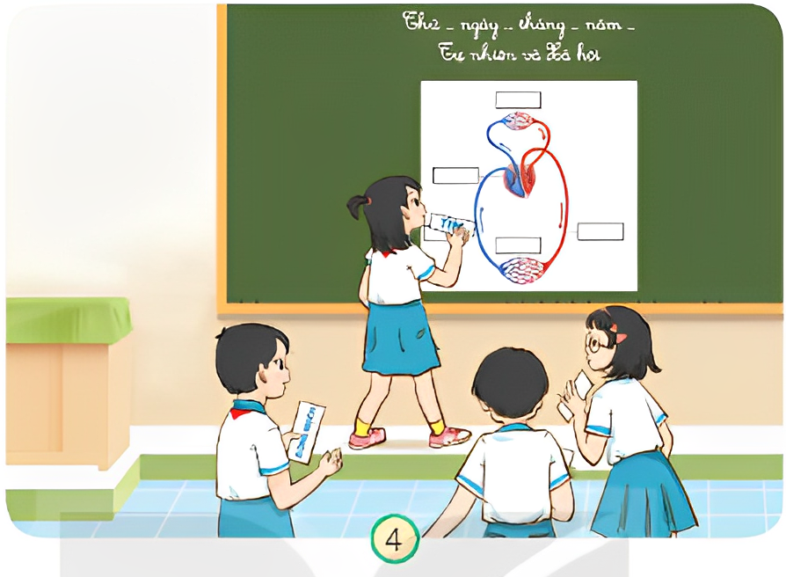
Hãy xếp các thẻ chữ thích hợp vào sơ đồ cơ quan tuần hoàn và nêu chức năng của chúng.

Slide 14
Mao mạch phổi
Tim
Tĩnh mạch
Động mạch
Mao mạch
các cơ quan
Notes:
Kích vào các khung màu cảm bất kì để hiện ra từ khóa thầy/ cô nhé!

Slide 15


Slide 16



Slide 17
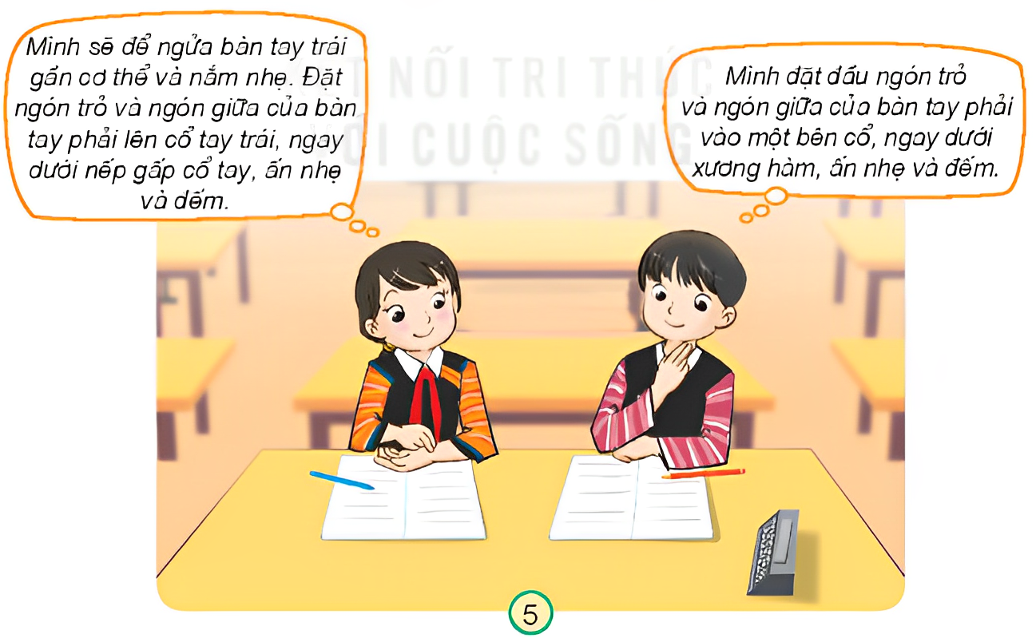

1. Tìm nhịp đập của mạch trên cổ tay hoặc cổ.
Notes:
GV cho HS làm việc theo nhóm.

Slide 18


2. Tìm và đến nhịp đập của tim.
Đếm số nhịp đập của tim trong 1 phút ở hai trạng thái: khi ngồi yên và sau khi vận động một lúc.
So sánh số nhịp đập của hai lần thực hiện và chia sẻ với bạn theo gợi ý sau:
Trạng thái | Số nhịp đập trong 1 phút | Nhận xét
Ngồi yên | ? | ?
Sau vận động | ?
Chia sẻ
kết quả
Notes:
Gv cho hs đêm nhịp đập lúc ngồi yên rồi khi lại kết quả sau đó cho hs tập nhảy vận động rồi lại tiếp tục đếm nhịp đập. H: Tại sao khi vận động số nhịp tim cao hơn?

Slide 19
Trong cơ thể người trưởng thành có khoảng từ 4 lít đến 5 lít máu tùy trọng lượng cơ thể.
Hiện nay, các cơ quan y tế rất cần một lượng máu dự trữ để cứu người bệnh. Vậy, chúng ta hãy tuyên truyền nhiều người tham gia hiến máu nhân đạo nhé!
Em
có
biết

Slide 20


Slide 21
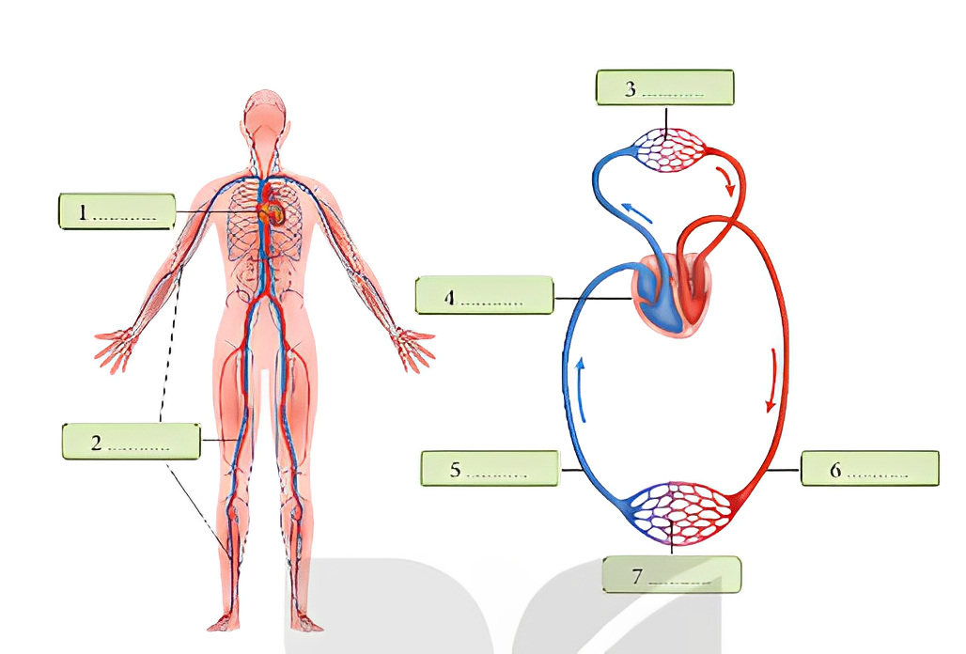
Mao mạch phổi
3
1
Tim
4
Tim
Các mạch máu
Động mạch
2
Tĩnh mạch
5
6
Mao mạch
các cơ quan
7
Notes:
Gv cho hs làm PBT rồi chiếu kết quả, nhận xét đánh giá.

Slide 22


Cần làm gì để chăm sóc và bảo vệ cơ quan tuần hoàn?

Slide 23


